Slide 1
DR⁠ KRISTINA ⁠GAUCE⁠ KISA ⁠ÖZGEÇMİŞİ
KENTSEL ULAŞIM ⁠ALANINDA ⁠19 YILLIK ⁠DENEYİM⁠ Bu süre boyunca kentsel ve bölgesel hareketlilik, ulaşımla ilgili politikalar, bağlantılar ve altyapı projeleri gibi konularda geniş bir tecrübe edindim.
PROJE YÖNETİMİ VE KOORDİNASYONU KONUSUNDA 15 YILLIK DENEYİM Bu süre içinde uluslararası projelerin koordinasyonunu yaparak ulusal ve uluslararası çok sektörlü ekiplerde liderlik ettim ve çalıştım
15 YILLIK AKADEMİK ÇALIŞMA (ilgi alanı: sürdürülebilir kentsel ulaşım planlaması ve hareketlilik yönetimi - araştırma, ders verme ve çok sayıda yayın)

Slide 2
PROGRAM
10:00-10:05 | Açılış Konuşması ve Projeye giriş
10:05-10:45 | Sürdürülebilir Kentsel Hareketlilik Planlaması VS Geleneksel Ulaşım Planlaması
10:45 – 11:15 | SKUp'un faydaları ve SKUp örnekleri
11:15 – 11:30 | Ara
11:30–11:40 | Pratik çalışmaya giriş
11:40-12:10 | Alıştırma 1: Modal Bölünmeyi Belirleme
12:10 - 12:30 | 1. Alıştırmanın sonuçlarının tartışılması
12:30-13:30 | Öğle Yemeği
13:30 - 13:45 | SKUp Öz Değerlendirme Aracına Giriş
13:45-14:45 | 2. Alıştırma: Öz Değerlendirme Ankara vakası
14:45-15:00 | Ara
15:00-15:25 | 2. Alıştırma sonuçlarının sunulması ve SKUp Özdeğerlendirme Aracı anketinin doldurulması
15:25-15:40 | SKUp Özdeğerlendirme Aracı sonuçlarının sunumu
15:40-16:00 | Sorular ve Kapanış Konuşmaları

Slide 4
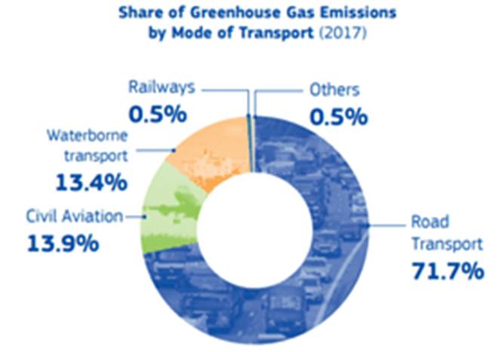
Yeşil Mutabakat
2020 – 2024 İÇİN AVRUPA TİCARET STRATEJİSİ PLANI: DG MOVE
Ulaşım, AB'nin sera gazı emisyonlarının dörtte birini oluşturuyor ve sera gazı emisyonu hâlâ artmaya devam ediyor.
Avrupa Yeşil Mutabakatı
1. Stratejik Hedef
Olumsuz çevresel etkileri azaltan sürdürülebilir taşımacılık, daha sağlıklı ve daha temiz hareketlilik alternatifleri sunar ve Avrupa Birliği'nde ve tüm dünyada sürdürülebilir alternatif yakıtlarına dayanan kara, su ve hava taşımacılığının kullanımını artırır.
Ulusal Politikalar
Vergi Düzenlemeleri
Sermaye
Özel Plan ve Projeler
Dijital çağa uygun bir Avrupa
Dünyada daha güçlü bir Avrupa

Slide 5
Kavramsal Olarak Sürdürülebilir Kentsel Ulaşım Planı (SKUp)
Sürdürülebilir Kentsel Ulaşım Planı, kentsel alanda ikamet eden vatandaşların ve işletmelerin ulaşım ihtiyaçlarını karşılamak için tasarlanmış ve onlara daha kaliteli bir yaşam sunmayı amaçlayan stratejik/mekânsal plandır.
Mevcut planlama uygulamalarına dayanır ve entegrasyon, katılım, değerlendirme ilkelerine önem verir.
SKUp'ta belirlenen politika ve tedbirler kapsamlı olmalıdır. “Fonksiyonel kentsel alanın” genelindeki her türlü hareketliliği (hem insan hem yük hareketliliği), ulaşım modlarını ve hizmetleri entegre bir şekilde kapsaması gerekir.
SKUp'un hazırlanması yalnızca ulaşım ve hareketlilikle sınırlı olmamalı, aynı zamanda sosyal, ekonomik, çevresel ve politik-kurumsal kriterler de göz önünde bulundurulmalıdır.
SÜRDÜRÜLEBİLİR KENTSEL ULAŞIM PLANININ GELİŞTİRİLMESİ VE UYGULANMASI İÇİN KILAVUZ (2. Baskı)

Slide 6
Sürdürülebilir Kentsel Ulaşım Planına Nereden Başlamalı?
SKUp ulaşım, otoyol, otobüs ve hatta bisiklet için değil, SKUp
İNSANLAR için geliştirilmelidir: Çünkü planlanan bu kentlerde insanlar
Yaşayacak
çalışacak
öğrenecek
çocuk yetiştirecek
dinlenecek
yatırım yapacak
ve gezecektir.
?
veya
6

Slide 7
HAREKETLİLİK
a) Hareketliliğin istatistiksel sabitleri:
Sıklık -> günde 3 seyahat /1 vatandaş
Seyahat süresi -> 15 dk. yürüyerek
-> 45 dk. toplu taşıma ile
-> 60 dk. günlük toplam seyahat süresi
Maliyet -> Araca sahip olmayan bir ailede 1 aile üyesi için ortalama gelirin %3’ü
-> Aracı olan bir aile için 1 aile üyesi için ortalama gelirinin %15'i
b) Hareketlilik değişkenleri:
Vatandaş başına günlük seyahat mesafesi (km)
Seyahatlerin mekânda dağılımı IMijI
Seyahatlerin türel dağılımı/Yaya/Toplu Taşıma/Bisiklet/Otomobiller/...
Hareketlilik, kentsel işleyişin sonuçlarından biridir (literatürde hareketlilik genellikle bağlanabilirliğin (connectivity) bir göstergesi olarak kabul edilir) ve bu nedenle kentsel planlamanın temel paradigması olarak görülmelidir (prof. P. Juškevičius), burada:

Slide 8
Sürdürülebilir Kentsel Ulaşım Planlamasının Ana Unsurları Her aşamada izlenen temel adımlar:
Kaynakların analizi (beşeri, kurumsal, mali) Planlama bağlamını anlamak (mevcut belgeleri anlama, coğrafi kapsamı tanımlama) Mevcut hareketlilik durumunun analiz edilmesi (tüm taşıma modları için) | Senaryolar geliştirmek (dış etkenlerde gerçekleşen olası değişiklikleri analiz etmek için) Ortak Vizyon ve Hedeflerin Belirlenmesi (tüm ulaşım modlarını kapsayacak şekilde) Stratejik Göstergeler ve hedef değerlerin belirlenmesi (hedeflerdeki ilerlemeyi takip edebilmek için) | Tedbirlerin ve paketlerinin bir listenin oluşturulması ve her biri için İzleme ve Değerlendirme planlanması Tedbir paketlerini eylemlere dönüştürmek (mali kaynaklarını tespit etmek ve sorumluluklar, öncelikler ve zaman çizelgeleri konularında uzlaşmak) SKUp'un sonuçlandırılması (kalite kontrolü yapmak, bütçe üzerinde anlaşmak) | Uygulamanın hayata geçirilmesi (koordineli bir şekilde) İzleme/Takip etme (düzeltici eylemler, halkla diyalog) Başarılı ve başarısız uygulamaları gözden geçirmek, sonuçları paydaşlara ve halka iletmek, yeni zorlukları ve çözümleri göz önünde bulundurmak

Slide 9
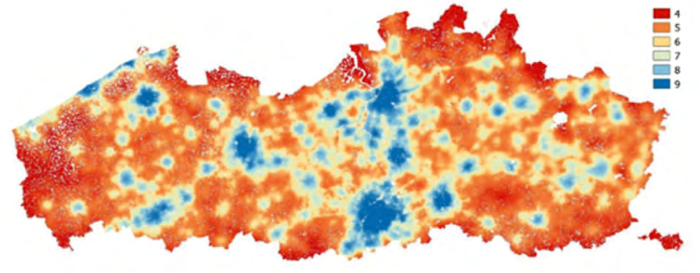
Sürdürülebilir Kentsel Ulaşım Planlamasının Ana Unsurları (1)
Erişilebilirliğin ölçülmesi - Flaman 'Mobiscore’ yaklaşımı
Kentsel hareketlilik planlaması, hareketliliğe dar anlamıyla şehirde dolaşabilme kolaylılığı olarak yaklaşmaz; aynı zamanda kentteki faaliyetlere ve yerlere erişilebilirlikle de ilgilenir. Kentsel mekanların ve faaliyetlerin erişilebilir olması hareketliliğin nihai hedeflerindendir. Erişilebilirlik, ev dışında gerçekleşen etkinliklere katılım potansiyelini ifade eder.
» Bu araç, SKUp uygulamasının sonuçlarını ölçmek için de kullanılabilir.
Kaynakları (beşeri, kurumsal, mali yönleriyle) analiz etmek, kilit kurumların ve politika yapıcıların desteğini kazanmak
Planlama bağlamını anlamak (mevcut belgeleri anlama, coğrafi kapsamı tanımlama)
Sorunları ve Fırsatları Tespit etmek – mevcut harekelilik durumunun analizi (tüm ulaşım modları için)

Slide 10
Sürdürülebilir Kentsel Ulaşım Planlamasının Ana Unsurları (2)
Kentsel hareketliliği ilgilendiren dış etkenlerdeki olası değişiklikleri analiz etmek
Alternatif stratejik yönelimleri keşfetmek için senaryolar geliştirmek
Ortak Vizyonu Belirleme (şehir için istenilen hareketlilik geleceğinin nitel bir açıklaması)
Nasıl bir değişimin amaçlandığını göstermek için hedefler belirleme (tüm ulaşım modlarını kapsayan)
Stratejik göstergelerin ve (SMART) hedef değerlerin belirlenmesi (hedeflerdeki ilerlemeyi takip edebilmek için)
SMART Hedef değerler:
Spesifik/Belirli
Ölçülebilir
Ulaşılabilir
Alakalı
Zaman açısından yapılabilir

Slide 11
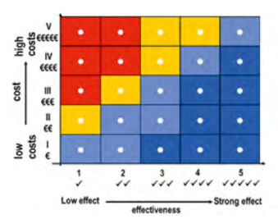
Sürdürülebilir Kentsel Ulaşım Planlamasının Ana Unsurları (3)
Bremen, Almanya: Yapılandırılmış uzman atölyeleri kullanarak çok kriterli değerlendirme
Maliyet-fayda matrisi, tedbirlerin hedef değerlere göre etkililiği konusunda uzman değerlendirmesini içerir.
Tedbirlerin ve Paketlerinin bir listesini oluşturmak (etkililiklerini ve uygulanabilirliklerini değerlendirmek) ve her tedbir için İzleme ve Değerlendirme planı yapmak
Tedbir paketlerini eylemlere dönüştürmek ve bunlara ilişkin öngörülen maliyetleri, birbirileriyle ilişkilerini ve risklerini ayrıntılı bir şekilde açıklamakMali kaynakların belirlenmesi, sorumluluklar, öncelikler, zaman çizelgeleri üzerinde uzlaşılması
Eylemlerin uygulanması için siyasi ve kamusal destek alınması
SKUp'un sonuçlandırılması – kalite kontrolü yapılması, bütçe üzerinde uzlaşılması
Hedeflere ulaşma amacıyla her bir indikatör için nitel ölçek kullanılır.

Slide 12
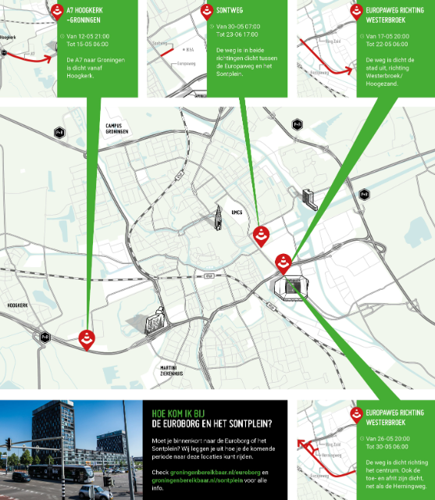
Sürdürülebilir Kentsel Ulaşım Planlamasının Ana Unsurları (4)
Groningen, Hollanda: Eylemlerin koordinasyonu ve işbirliği için Bölgesel Kamu - Özel Ortaklığı
Uygulamayı gerçekleştirme - sorumlu departmanlar ve kuruluşlar, eylemlerinin teknik detaylarını planlamalıdır. Uygulama sürecinin genel koordinasyonu çok önemlidir.
İzleme, düzeltici faaliyetlerde bulunma, kamuoyu ile iki yönlü iletişimin sağlanması
Başarılı ve başarısız uygulamaları gözden geçirmek, sonuçları paydaşlara ve kamuoyuna iletmek . Geleceğe dönük bir gözden geçirme yapılmalı ve yeni zorlukları ve bunların çözümlerini dikkate almalıdır.
Eylemlerin uygulanmasını koordine etmek için kamu-özel ortaklığı yoluyla Groningen Bereikbaar adlı bir kuruluş kuruldu. Kuruluş, tüm tarafların etkili bir şekilde iş birliği yapmasını ve tarafların ulaşımla ilgili projelerinin koordine edilmesini sağlıyor.

Slide 13
ÇEŞİTLİ ALANLAR VE SKUP ARASINDAKİ KARŞILIKLI İLİŞKİ
Ulaşım uzmanları
Bilgi Takibi Sağlama
Trafik Kontrol
Filo izleme
Toplu Taşıma işlemleri
Destek hizmetleri
Bilgi işleme
Ulaşım Teknolojileri
...
Engelli bireyler
Kadın
Yaşlılar
Ebeveynler
Çocuklar
Bisikletçiler
...
STK’lar
Bilgilendirme
Geri bildirim
Kamu desteği
Halkla ilişkiler
İletişim
SKUp
Politikacılar
SKUp sahipliği
Planlama Evresi
Coğrafi sistemler
Kent⁠estetiği
Dönüşüm
Yeniden oluşturma
...
Stratejik Yönetim
Uygulamaya genel bakış
Uygulama
evre
Şehir planlama uzmanları Bilgilendirme
Ulaşım uzmanlarıyla çalışma
Enerji yönetimi
İklim değişikliği
Yeşil Alanlar
Sıfır Atık
Temiz hava
...
Koordinatörler
Proje yöneticileri
Değerlendirme evresi
Çevre uzmanları
İzleme desteği
Yerel yönetim
SKUp sahipliği
Finansal Planlama
Uygulama
Denetim
Sosyal hizmetler
Teknik İşler
Dış ilişkiler
İnsan kaynakları
...
Bilgi Teknolojileri Uygulama Desteği
Veri toplama desteği
Tüm Evreler
ve diğer pek çoğu.

Slide 15
Ankara'da planlama ve karar verme
Düzenleyici Ulusal Belgeler
AB Belgeleri
Eksikliker:
Otopark standartları
Sokak Ağları Standartları
Toplu taşıma altyapı mevzuatı
Avrupa Yeşil Mutabakatı
Yeni Avrupa Kent Hareketliliği Çerçevesi
AB Sürdürülebilir ve Akıllı Hareketlilik Stratejisi
AB Sürdürülebilir ve Akıllı Hareketlilik Eylem Planı
Sürdürülebilir Kentsel Ulaşım Planının Geliştirilmesi ve Uygulanması için Kılavuzlar
Ulusal Politika ve Strateji Belgeleri:
Gelişim
Nakliye
İklim değişikliğinin sınırlandırılması
Akıllı şehirler ve akıllı ulaşım teknolojileri
Ve Ankara ile ilgili diğer düzenleyici belgeler
Yerel Planlar ve Stratejiler
Kentsel kalkınma:
2023 Ankara Arazi Kullanım Ana Planı
Kentsel Dönüşüm Planları ve Uygulamaları
Ankara Çevre Düzeni Planı 2017 -2038
Ulaşım Geliştirme:
Ankara Kentsel Ulaşım Çalışması 1985 -1986
Akıllı Ulaşım Teknolojileri ve Ankara Revizyonu 1994
Ankara Ulaşım Ana Planı 2013 -2038 – onaylanmadı
Bisiklet Çalışmaları 2020:
Ankara Öncelikli Bisiklet Ağı Çalışması ve Ankara Bisiklet Stratejisi
Ankara'da Entegre, Motorsuz ve Çok Modlu Taşımacılık için Bisiklet Stratejisi, Anaplan ve Pilot Uygulama Projesi
Kaynak: Global Sustainable Mobility Partnership

Slide 16
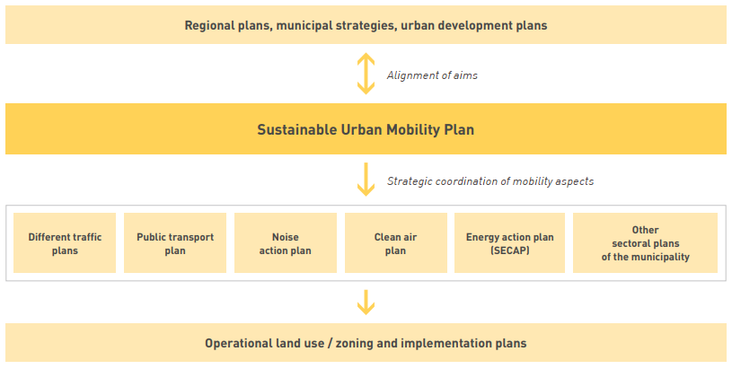
SKUp ve diğer planlar arasındaki ilişkinin yapısı
Görüntü kaynağı:
Sürdürülebilir kentsel ulaşım planının geliştirilmesi ve uygulanması için kılavuzlar. İkinci baskı

Slide 17
Hareketlilik VS Ulaşım
HAREKETLİLİK
ULAŞIM
Hareketlilik ('hareket kabiliyeti'), bir kişinin hareket etme becerisini ya da malların hareket ettirilebilme/taşınabilme durumunu ifade eder.
Ulaşım (Transportation) birini veya bir şeyi bir yerden başka bir yere taşıma eylemini ifade eden bir kavramdır.
Hareketlilik, yaşama, çalışma, dinlenme, üretim, ticaret ve tüketim gibi sosyal faaliyetlerin doğrudan bir sonucudur.
Ulaşım, hareketliliğin somut olarak gerçekleştirilmesi için gerekli olan bir araçtır.
Hareketlilik sadece bir ulaşım moduna erişim sağlamak değildir.
Hareketlilik, çeşitli ulaşım seçeneklerinin bulunmasıyla ve bu seçeneklerin kalitesiyle ilgilidir.

Slide 18
Geleneksel ulaşım planlaması ile sürdürülebilir kentsel ulaşım planlaması (SKUp) arasındaki farklar nelerdir?
Kaynak:
Sürdürülebilir kentsel ulaşım planının geliştirilmesi ve uygulanması için kılavuzlar. İkinci baskı

Slide 19
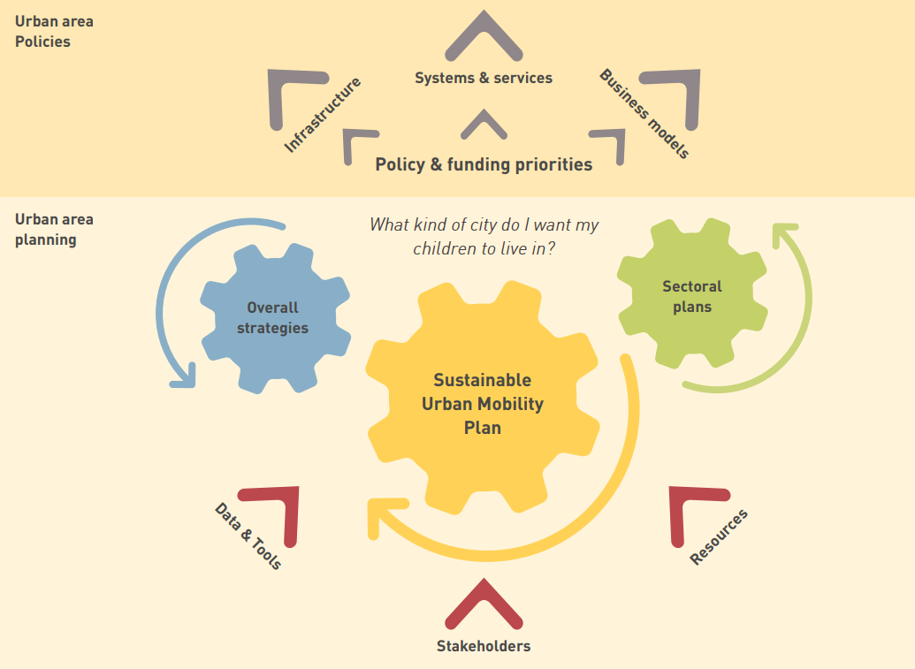
Entegrasyon süreci olarak SKUp
Yerel bir idarenin sahip olduğu planlama portföyü ne olursa olsun, planlama süreçleri genellikle aynı verilere ve araçlara dayanır, aynı paydaşların katılımını gerektirir ve bazen hatta aynı kişiler tarafından aynı mali kaynaklardan yararlanılarak gerçekleştirilir.
Kapsamlı bir kentsel gelişim stratejisi, hareketlilik için genel hedefler belirleyerek, bir SKUp'un gelişimine katkıda bulunur. Böylece sektörel stratejinin detaylı bir şekilde oluşturulmasını sağlar.
Görüntü kaynağı:
Sürdürülebilir kentsel ulaşım planının geliştirilmesi ve uygulanması için kılavuzlar. İkinci baskı

Slide 20
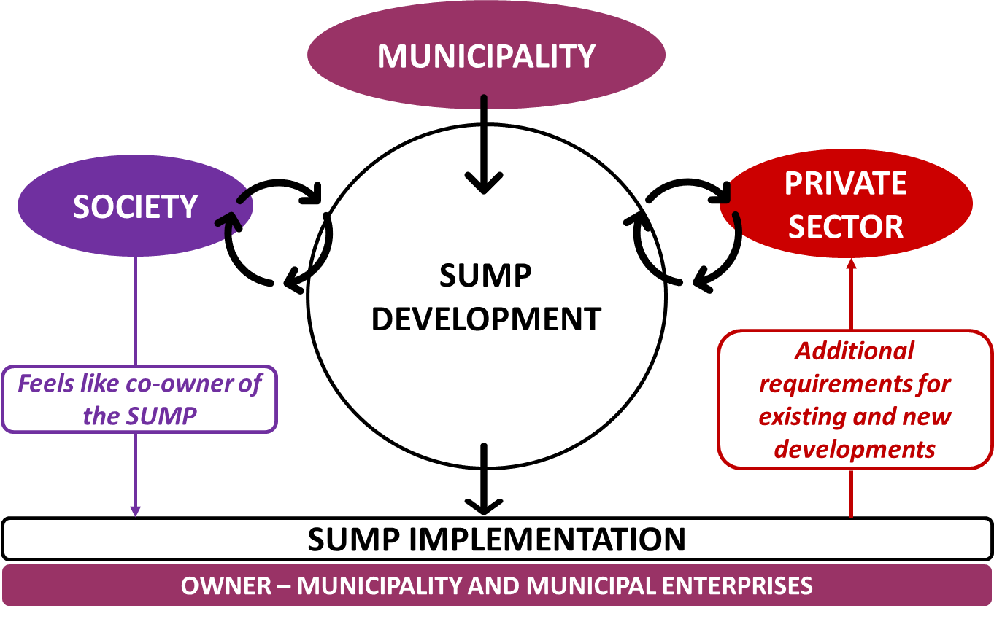
Belediye düzeyinde: SKUp

Slide 22
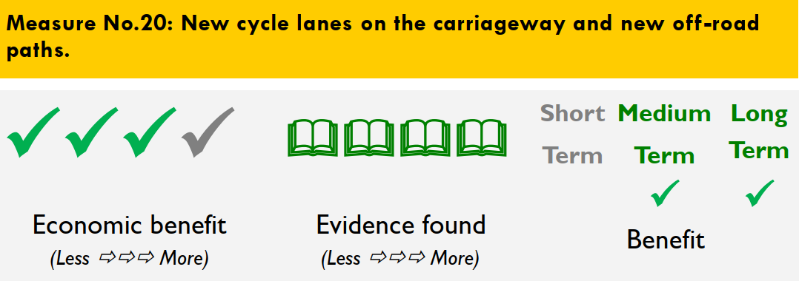
SKUP'un ekonomi ile bağlantısı
EVIDENCE projesi, sürdürülebilir ulaşım girişimlerinin ekonomik fayda sağlama açısından “geleneksel” ulaşım altyapısı ile rekabet edemeyeceği fikrini incelemiştir.
Kapsamlı bir inceleme ve analiz (22 farklı tedbir ait 1.000 kaynak materyali içeren) sonucunda sürdürülebilir hareketlilik çalışmalarının ekonomik açıdan faydalı olduğu ortaya çıktı.
Vakaların yaklaşık yarısında, bu ekonomik faydaların özel araçların kullanımının azalmasıyla ilgili olduğu ve bunun da dolaylı olarak trafik sıkışıklığı azalması gibi faydalarının olduğu işaret edildi.

Slide 23
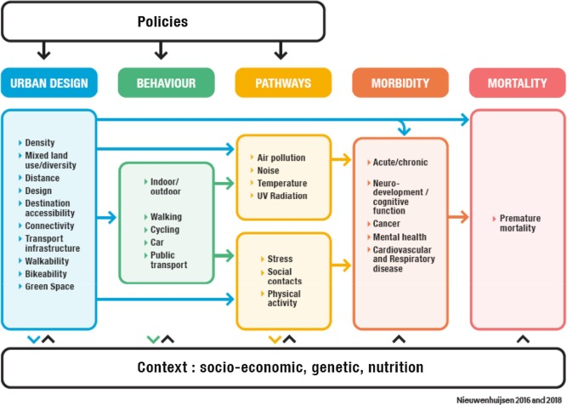
SKUp'un Sağlık ile ilişkisi
Bisiklet gibi aktif ulaşım yolları için altyapı harcamalarının yapıldığı bir kentte daha fazla insan bisiklet sürecektir. Bu, aşağıdakilere sebep olacaktır:⁠
düşük hava kirliliği, düşük gürültü ve stres seviyeleri, daha az ısı adası etkisi
daha fazla fiziksel aktivite, sosyal temas ve yeşil alan
kardiyovasküler ve solunumla ilgili hastalıkların azalması, daha iyi bir bilişsel işleyiş ve daha az kanser ve bu faktörlerle ilişkili olarak daha az erken ölüm riski

Slide 24
SKUp'un çevre ile ilişkisi
ŞEHİRLER
% 70 'e kadar insan kaynaklı
sera gazı emisyonları
Dünya çapında Kentsel alanlarda yaşayan 10 kişiden 9 'u Dünya Sağlık Örgütü'nün hava kalitesi rehberliğini karşılamayan havayı soluyor
Ulaşım Emisyonları Küresel CO2 emisyonlarının % 24 'ünü oluşturuyor
Kaynak: Global Sustainable Mobility Partnership

Slide 25
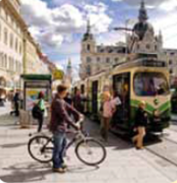
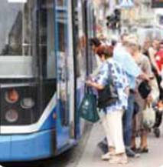
Sürdürülebilir Kentsel Ulaşım Planlamasının faydaları
Daha iyi bir kent imajı
Gelişmiş hareketlilik ve erişim
Sürdürülebilir kentsel ulaşım planlaması yapan şehir, yenilikçi ve ileri görüşlü bir yer olarak kabul edilir.
SKUp, çok modlu kapıdan kapıya taşıma çözümleri oluşturmak için mükemmel bir araçtır. Farklı aktörleri bir araya getirmek, vatandaşların ve işletmelerin özel erişim ihtiyaçlarının etkin bir şekilde karşılanmasını sağlar.
Yaşam kalitesinin artması
Daha iyi sağlık ve çevre
Sürdürülebilir kentsel ulaşım planlaması kentteki yaşam kalitesini yükseltir, ulaşım araçlarından ziyade insanları merkeze alır. SKUp sonucunda, daha cazibeli kamusal mekanlar, güvenliğin artması gibi birçok avantaj sağlanmaktadır.
Daha sürdürülebilir ulaşım doğrudan daha iyi hava kalitesi ve daha az gürültü anlamına gelir. Daha aktif seyahat etmek (daha sık yürüyerek ve bisiklete binerek) vatandaşların sağlığı için iyidir. SKUp, herhangi bir iklim politikasının temel unsurudur.
Sürdürülebilir kentsel ulaşım planları (SKUp) uzun vadeli ve stratejik bir vizyon sunmaktadır. SKUp etkililiği teşvik eder. Politikayı, kurumları ve kenti merkeze alan bir planlama kültürü oluşturur.
Halkın desteğini kazanmak
Yasal yükümlülüklerin etkin bir şekilde yerine getirilmesi
Paydaşların ve vatandaşların katılımı, SKUp'un temel bir ilkesidir. Vatandaşların ihtiyaçlarına özen gösteren ve paydaşları etkili bir şekilde dahil eden bir kent yönetimi, cesur politikaların uygulanmasına karşı çıkma riskini en aza indirir.
SKUp, hava kalitesi iyileştirme ve gürültü azaltma gibi Avrupa düzenlemelerine ve ulusal düzenlemelere konu olan yasal gerekliliklere kapsamlı bir stratejiyle etkili bir çözüm sunar.

Slide 26
Ulusal ve bölgesel düzeyde faydalar
SKUp uygulanmasına yönelik engellerin kaldırılması, ulusal ve bölgesel kazanımları mümkün kılar.
Etkisiz ulusal çerçevelerin yol açtığı engeller şunlardır:
Kentsel, bölgesel ve ulusal düzeyler arasındaki işbirliğinin yetersizliği;
Bakanlıklar arasında ulusal düzeyde sınırlı koordinasyon, ulusal hükümet birimlerinin politikaları arasında tutarsızlığa neden olmaktadır.
Karar vericilerin düşük seviyedeki farkındalıkları, siyasi iradeleri;
Ulusal, bölgesel ve yerel düzeylerde sürdürülebilir ve koordine finansman eksikliği;
Sınırlı veya kalite kontrolü bulunmayan izleme ve değerlendirme kültürü; ve
İhtiyaç duyulan yetkinlikleri aktarabilecek profesyonel destek (rehberler dahil), eğitim, ve uzmanlar yetersizdir.
Kaynak: Global Sustainable Mobility Partnership

Slide 28
Başarılı SKUp için adımlar (1)
Mevcut durum analizinin amacı – belirlenen hedeflere nasıl ulaşılacağı sorusuna cevap vermek
Envanter:
Mevcut ulaşım ve hareketlilik verileri;
Mevcut sosyo - ekonomik göstergeler;
Nüfus anketlerinden elde edilen veriler (sadece seyahat zincirleri veya seyahat günlükleri değil)
Mevcut teknolojik seviye
Önceden hazırlanmış planların, bunlarda belirlenen faaliyetlerin ve sonuçlarının analizi;
Yabancı literatürün analizi, metodolojiler, örnekler;
Eğer bunlar tamamlanırsa ve hala gereken şeyler varsa işte o zaman:
Yeni verilerin temini
Uzmanların katılımı (yabancı ve yerel)

Slide 29
Başarılı SKUp için adımlar (2)
Tedbirlerin seçilmesi – tedbirlerin belirli sonuçlara nasıl ulaşacağını kontrol etmek çok önemlidir
Modelleme
Makro düzeyde
Kent - canlı bir organizma olarak, nedenleri ve sonuçları değerlendirebilmelidir;
Model içeriği – araba, toplu taşıma, bisiklet hareketliliği + çevre kirliliği/gürültü göstergelerindeki değişiklikler;
Ekonomik Değerlendirme:
En etkili tedbirlerin belirlenmesi;
Maliyet tablosu;
En iyi uygulama kılavuzu:
Yeni tedbirlerin düzenlenmesi için 2D diyagramlar;
Belirli alanlar/durumlar için uygulanabilir öneriler.
ve bu şu değildir:
<2030 yılına kadar elektrikli araç şarj noktaları için bir plan veya bisiklet sisteminin (kiralama ve tamir istasyonlarıyla) geliştirilmesi için bir plan, M1:2000 ölçeğinde>..." vb.

Slide 30
SKUp için ne kadar veriye ihtiyacımız var?
Uygulamaya sokmak isteyebileceğiniz tedbirlerle ilgilidir
Büyük karmaşık ölçümler modellere ve - muhtemelen - veriye ihtiyaç duyar
Ancak tüm başarılı SKUp'lar büyük miktarda veri toplamayla başlamaz
Muhtemelen şehrinizdeki seyahat hakkında zaten birçok şey biliyorsunuzdur
Veri toplamanın SKUp'un geri kalanını geciktirmesine izin vermeyin
Veriler kararları yönlendirmez, yalnızca destekler
Kaynak: Global Sustainable Mobility Partnership

Slide 32
Madrid: 10. SKUp Ödülü Finalisti
Madrid 360 Planı, 2022'de kabul edildi ve 2030 yılına kadar gerçekleştirilmesi planan iddialı hedefleri var. Ayrıca bu ayrıntılı ana performans göstergelerini içeren bir plan.
'Madrid 360 Planı'nda SKUp'un önemli bir yönü sağlıkla ilgili. Diğer konuların yanı sıra toplu taşımanın ve çevre dostu araçların desteklenmesini içeriyor.
Madrid 360 Planı, standart bir SKUp'un ötesine geçen, özellikle aktif ve paylaşımlı hareketliliğe odaklanan iddialı bir plandır.
Nüfus
3,4 milyon
Kaynak: https://www.eltis.org/resources/case-studies/madrid-finalist-10th-sump-award-ambitious-madrid-360-plan

Slide 33
Madrid: 10. SKUp Ödülü Finalisti
Şehir merkezindeki önemli bölgelerin (örneğin Prado Müzesi gibi) etrafında çok modluluğu teşvik eden yeni modlar arası hatların uygulanması.
2030 yılına kadar 20.000 yeni bireysel hareketlilik aracı için paylaşımlı hareketlilik şirketleriyle iş birliği.
Bisiklet ağının 2030 yılına kadar 250 kilometre yeni bisiklet yolunun ve 20.000 bisiklet park alanının eklenmesiyle tamamlanması.
2030 yılına kadar özel bisiklet paylaşım işletmelerinin hizmet kapsamını 10.000 bisiklete kadar artırma.
Paylaşımlı bisikletler için park alanlarının 2030 yılına kadar 30.000'e kadar artırılması.
2030 yılına kadar paylaşımlı araçlar için 2.000 'e kadar yeni otopark alanı oluşturulması.
Madrid belediyesinde modlar arası 10.000 otoparkın inşaatı.
Madrid örneğinden aktarılabilecek önemli bir konu, Madrid'in belirsiz dil kullanmaktan kaçınarak net taahhütleri tanımlayan açık ana performans göstergelerini belirleme hırsıdır.
Madrid SKUP'unda sunulan unsurlar, yolcu taşıt trafiğini sınırlamak yerine, paylaşımlı hareketlilik çözümleri ve aktif hareketlilik teklifleri gibi araç kullanımını azaltıcı alternatifler sunmaktadır.
Somut hedefler arasında bisiklet, mikro-hareketlilik ve ortak araç kullanımı için modlararası eksenler ve temel performans göstergeleri bulunmaktadır:

Slide 34
Greater Manchester: 7. SKUp Ödülü Kazananı
Nüfus
2,8 milyon
Greater Manchester, SKUp uygulamasının başlangıç aşamasındadır, ancak planlama yaklaşımı net ve olumlu bir uzun vadeli yapıya sahiptir.
Bölge, son yirmi yılda önemli bir modal değişim gerçekleştirdi ve bölgesel ekonomiyi önemli ölçüde büyütürken trafik seviyelerini azalttı. Bu, kısmen erişilebilir bir şehir merkezinin oluşmasını tetikleyen ulaşım yatırımları aracılığıyla başarılmıştır, bu da iş yatırımlarını çekerek döngüsel bir birleşme sürecini başlatmıştır.
Manchester'ın 2040 vizyonu, günlük seyahatlerin % 50'sinden azında araç kullanmasını sağlamak ve geri kalan % 50'lik dilimin de toplu taşıma, yürüyüş ve bisikletle yapılmasını hedeflemektedir. Kapsamlı senaryo testleri ve bu testlerin analizleri bize bu vizyonun büyükşehir yönetiminin büyüme hedeflerini trafik seviyesinde genel bir artış yaratmadan gerçekleştirmesini sağlayacağını göstermektedir, her ne kadar nüfus hızla artsa da
Kaynaklar: https://www.eltis.org/discover/case-studies/greater-manchester-using-sump-make-urban-mobility-multimodal
https://projects2014-2020.interregeurope.eu/fileadmin/user_upload/tx_tevprojects/library/file_1522246472.pdf

Slide 35
SKUp geliştirme modeli:
Greater Manchester: 7. SKUp Ödülü Kazananı
Greater Manchester, geliştirilme sürecinde çok sayıda iyi uygulama geliştirmiştir:
SKUp mekansal yaklaşımı - Greater Manchester bölgesi içindeki on yerel yönetim alanı etrafında SKUp'un geliştirilmesi, şehir bölgesinin ulaşım planlaması ve hizmet sunumunda bölgesel, stratejik ve çoklu ulaşım denetimini ve sektörler arası entegrasyonu, özellikle arazi kullanım planlaması ile birlikte sürdürmesini sağlamıştır.
SKUp Kanıt Tabanı ve Bilgi Toplama - Kanıt tabanı, Manchester'ın Ulaşım Stratejisini desteklemektedir.
genel hareketlilik planlama sürecinin kalitesini artırmak;
farklı planlama araçlarının entegre edilmesini sağlamak;
daha küçük Yerel Yönetimler tarafından planların geliştirilmesini kolaylaştırmak.
SKUp Paydaş Danışması - deneyim, Transport for Greater Manchester (Büyük Manchester için Ulaşım) İletişim ekibi tarafından yürütülen iç danışmanlık süreci sayesinde başarılı bir şekilde gerçekleşmiş ve Büyük Manchester SKUp'un taslak haline getirilmesine öncülük etmiştir.

Slide 36
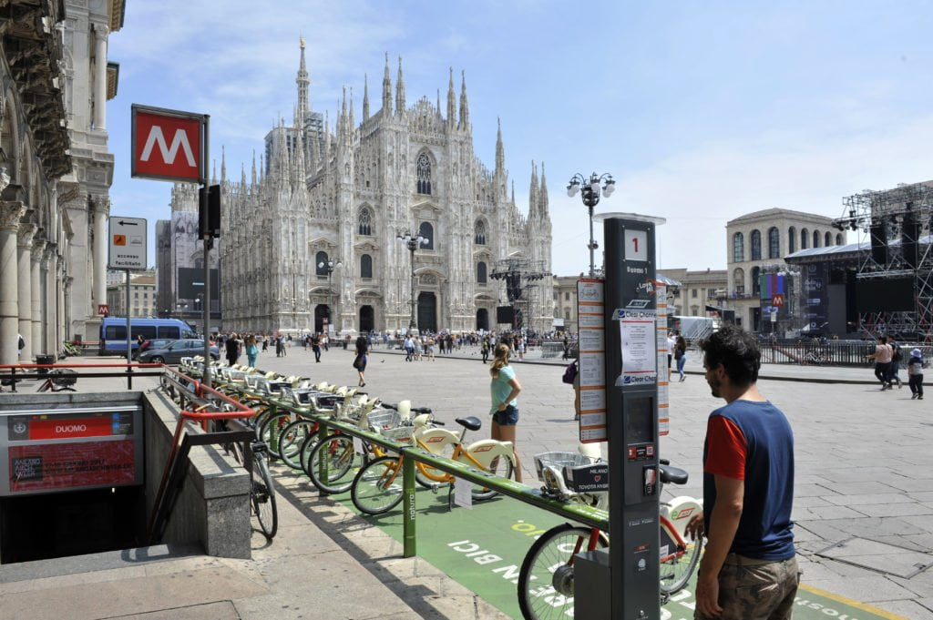
Nüfus
1,35 milyon
Milan: 6. SKUp Ödülü finalisti
Plan, önümüzdeki 10 yıl içinde Milan'ın genel hareketliliğini yeniden şekillendirmeyi, metropolün sınırlarını yeniden tanımlamayı ve büyük banliyö bölgelerine hizmet etmeyi amaçlıyor. Dikkate değer uygulamalar:
Milan'ın MaaS planlama yaklaşımı, paylaşımlı hareketliliği teşvik etmek için en iyi uygulama olarak kabul edilir.
Milan SKUp'ta paydaşların dahil edilmesi ve iş birliği faaliyetleri, farklı düzeylerde ve farklı paydaş türleriyle vatandaşların katılımı, iş birliği ve ortak yaratım üzerinde odaklanmaktadır. Örneğin, her yeni işletme, ulaşım otoritesiyle veri paylaşma ve kayıt olma yükümlülüğüne sahiptir.
Kaynak: https://www.eltis.org/discover/case-studies/shared-mobility-enabling-maas-milans-sump

Slide 37
Milan: Paylaşımlı hareketlilik sonuçları
Özel araçlara alternatif olarak sunulan seçeneklerin sayısı artmış durumda: Şu anda Milan'da yaklaşık 3.000 paylaşımlı araç (%27'si tamamen elektrikli) ve 600.000'den fazla abone, geleneksel istasyon tabanlı bisiklet paylaşım sistemi kapsamında 4.650 bisiklet (aralarında 1.000 adet elektrikli bisiklet olacak şekilde) ve neredeyse 60.000 yıllık abone, Ekim 2017'den bu yana 12.000 adet serbest dolaşan paylaşımlı bisiklet, ve 100 adet tamamen elektrikli paylaşımlı scooter bulunmaktadır.
Milan'ın paylaşımlı hareketlilikteki başarısı, günlük kiralama sayısında sürekli bir artışla belgelenmiştir. Araç paylaşımında ise, ortalama günlük kiralama sayısı 15.340'tır ve her paylaşımlı araç günde ortalama 5.6 kez kiralanmaktadır. Her kiralamanın ortalama süresi yaklaşık 21 dakika olup, her araç günlük olarak 6.21 km yol yapmaktadır.
Ayrıca, araç paylaşımı özel araç sahipliğinin azaltılmasına katkıda bulunmaktadır: bilimsel çalışmalar, orta vadede her bir araç paylaşım aracı başına sokaklardan 8 ila 15 özel aracın kaldırıldığını göstermektedir.
Araç paylaşımı kullanıcı anketinden gelen verilere göre, katılımcıların yaklaşık %12'si hali hazırda ilk veya ikinci özel araçlarını bırakmaya karar vermişken, yaklaşık %8'i gelecekte bunu yapmayı düşünmektedir (Milan'da araç paylaşım hizmetleri başladığından beri sahipli özel araçlarda tahmini 15.000 azalma öngörülmektedir).
Bisiklet paylaşım sayıları şu şekildedir: 280 istasyon; 3.650 geleneksel bisiklet; 1.000 elektrikli bisiklet; 60.000 yıllık abonelik; günde ortalama 20.000 'den fazla kiralama; 2016 yılı içinde toplam 3.600.000 kira; yılda CO2 emisyonlarında 2.700,000 Kg'lık düşüş.

Slide 38
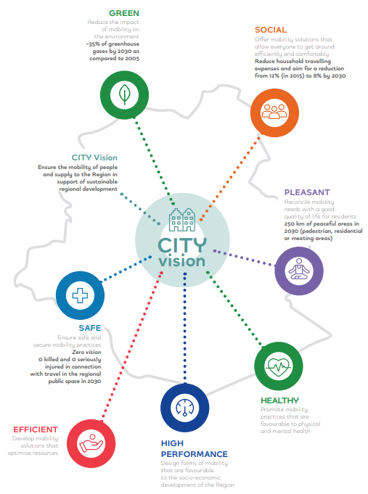
8. SUMP Ödülü Kazananı: Brüksel – "Good Move" Planı
8. SKUp Ödülü, kentsel alanlarda yürüme ve bisiklet kullanımını teşvik etmek için yapılan olağanüstü çalışmaları ödüllendirdi.
Yeni yaya alanları
Alan başına hedeflenen Türel Dağılım
Paydaşların katılımı
2030 için "Vision Zero"
Nüfus
1,2 milyon
Kaynak: Brüksel - Başkent Bölgesi 2020 – 2030 Bölgesel Hareketlilik Planının Özeti

Slide 39
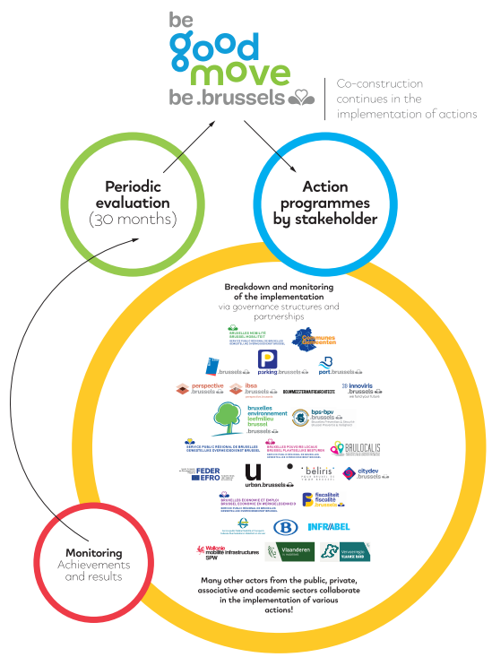
"Good Move" Planı - altı ay sonraki sonuçlar
Brüksel'in merkezi bölgesindeki trafik akışının azalması Toplam trafik yaklaşık %19 oranında azaldı.
Bisikletlilerin sayısı arttı.Sabah yoğun saatte %23, akşam yoğun saatte ise %13 daha fazla bisikletçi tespit edildi.
Bazı seyahat sürelerinde azalmalar. Pentagon'un etrafını saran tüm Kleine Ring bulvarı arabayla gezmek, 23 Ocak 2023'te yaklaşık bir saat sürdü. Bu, COVID pandemisi öncesine göre beş dakika daha hızlı ve 2021'dekiyle yaklaşık olarak aynı.
Daha az gürültü ve daha temiz hava.
Kaynak: https://www.eltis.org/in-brief/news/brussels-new-traffic-plan-has-reduced-cars-one-fifth-last-six-months

Slide 40
3. SKUp Ödülü Kazananı: Bremen
3. SKUp Ödülü, SKUp'un izlenmesi ve değerlendirilmesi konusunda yapılan olağanüstü çalışmaları ödüllendirmiştir.
Şehrin SKUp'unu geliştirmek için uygulamanın izlenmesi:
Araçlar: İzleme ve değerlendirme için düzenlemeler
GZFT (Güç, Zayıflık, Fırsat, Tehdit) analizi
Senaryo analizi
Maliyet Fayda Analizi
Hedeflere yönelik ilerlemeyi kontrol edin
Hem planlama hem de uygulama süreçleri ile ilgili faaliyetlerin izlenmesi
Değerlendirme raporlarının 4 yılda bir hazırlanması
Dersleri öğrenin
Uygulanacak tedbirleri güncellemeden önce ilgili bilgilerin toplanması
Edinilen tecrübe ve öğrenilen dersleri farklı paydaşlarla paylaşmak
Bremen'in değerlendirme sonuçları, özel araçların ve geleneksel yakıtların kullanımına ilikşin önlem alınması gereken zorlukları tespit etmiştir. Bunun yanı sıra, teknolojinin kentsel hareketlilik üzerindeki beklenmedik etkisiyle ilgili olarak da önlemler gerekmektedir.

Slide 41
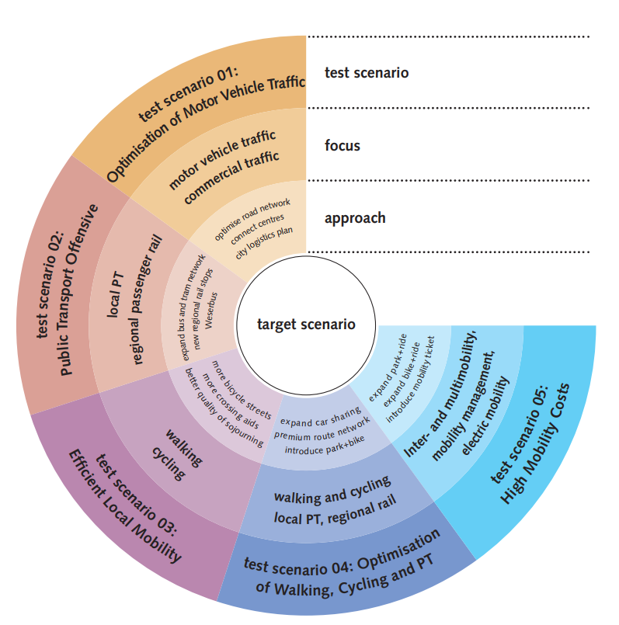
3. SKUp Ödülü Kazananı: Bremen
2020 için belirlenen hedefler:
Bisiklet trafiğinde %20-25 artış
Toplu taşımada %15-20 artış (otobüs ve tramvay)
Demiryolu taşımacılığında %50 artış (banliyö demiryolları)
20.000 araç paylaşım kullanıcısı
A281 çevre yolunun tamamlanması
2019 Yılı Sonuçları:
Bremen, Almanya'nın büyük şehirleri arasında en yüksek bisiklet kullanım oranına sahip olup, Sürdürülebilir Kentsel Ulaşım Planı hedeflerini bisikletlilere öncelik vermek üzerine odaklamaktadır.
Türel dağılımın %36'sı - özel araçlar
Türel dağılımın %48'i - aktif seyahat modları (%23 bisikletliler - 2012'den bu yana %50 artış)
Türel dağılımın %16'sı - toplu taşıma

Slide 42
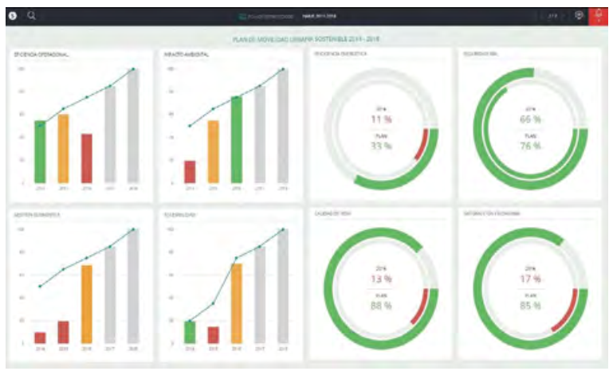
İzleme ve değerlendirme: iyi uygulama örnekleri
Lund, İsveç
San Sebastian, İspanya
Hedeflere ulaşma durumunu özetleyen yıllık izleme raporları:
Yaya sayıları, bisiklet kullanımı, motorlu taşıtlar ve toplu taşıma araçları yıllık olarak ölçülmektedir.
Vatandaşlar arasında yapılan bir anket, her 4 yılda bir hareketlilik davranışları ve tutumları hakkında bilgi toplamaktadır.
Hedeflere ulaşılmadığında, eylemler yoğunlaştırılır veya bir sonraki yıl için değişiklikler önerilir.
SKUp için interaktif izleme platformu
Yöneticiler ve karar vericiler, genel durum ve ayrıntılar hakkında kolay bir genel bakış elde edebilirler.

Slide 44
GİRİŞ
Bu teknik çalıştayın amacı:
Öz Değerlendirme yaklaşımının nasıl kullanılacağını öğrenmek
Mevcut hareketlilik planlama sürecinin zayıf yönlerini ve bunu iyileştirmenin yollarını belirlemek ve tartışmak
SKUp Öz Değerlendirme sonuçlarını sunmak
Çalıştayın beklenen sonucu – katılımcının teorik bilgiye sahip olması ve bu bilgiyi tema ile ilişkili farklı durum ve konulara adapte edebilme yeteneğini kazanması.
11:30–11:40 | Pratik çalışmaya giriş
11:40-12:10 | 1. Çalışma: Türel Bölünmeyi Belirleme
12:10 - 12:30 | 1. Çalışmanın sonuçlarının tartışılması
12:30-13:30 | Öğle Yemeği
13:30 - 13:45 | SKUp Öz Değerlendirme Aracına Giriş
13:45-14:45 | Çalışma 2: Öz Değerlendirme Ankara vakası
14:45-15:00 | Ara
15:00-15:25 | 2. Çalışmanın sonuçlarının sunulması ve SKUp Özdeğerlendirme Aracı anketinin doldurulması
15:25-15:40 | SKUp Özdeğerlendirme Aracı sonuçlarının sunumu

Slide 45
Katılımcılar eşit sayıda kişiden oluşan 6 grup oluşturacaktır. 3 grup Öz Değerlendirme sorusu olacaktır:
Mevcut hareketlilik durumu ve vizyonu (Grup 1-2)
Entegre ulaşım (Grup 3-4)
Hareketlilik planlama ve yönetimi (Grup 5-6)
Çalıştay için grupların belirlenmesi (1)

Slide 46
Çalıştay için grupların belirlenmesi (2)
Hareketlilik planlama ve yönetimi (Grup 5-6)
Sorular:
komşu yerel yönetimler ve diğer birimlerle işbirliği
gelişmeler için erişilebilirlik değerlendirme süreci,
paydaş katılımı,
tedbirlerin uygulanmasının değerlendirilmesi konusunda deneyim,
kullanılan değerlendirme yöntemleri
Entegre ulaşım (Grup 3-4)
Geçen yıl uygulanan tedbirlerle ilgili sorular:
Toplu taşıma
motorsuz taşıma,
çok modluluk,
emniyet ve güvenlik,
kara ulaşımı,
kentsel lojistik,
hareketlilik yönetimi,
Akıllı Ulaşım Sistemleri (AUS)
Mevcut hareketlilik durumu ve vizyonu (Grup 1-2)
ulaşım modlarının ve hareketlilik sorunlarının analizinin gerçekleştirilmesi.
hareketlilik trendleri,
stratejik belgelerde belirtilen uzun vadeli hareketlilik vizyonu,
kentsel hareketlilik için mevcut hedefler,
SMART Hedef değerleri:

Slide 47
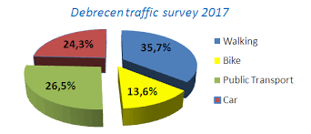
Türel dağılıma Giriş
Türel dağılım Örneği
Türel dağılım kentsel alandaki genel ulaşım kullanımı içinde belirli bir ulaşım modunu kullanan kişilerin payını ifade eder.
Farklı taşıma modlarının her birinin türel dağılımı yüzdelik değerler olarak gösterilir.
Türel dağılım ayrıca yolcu ve yük taşımacılığı için, farklı birimler için (örneğin, seyahat sayısı, hacim, ağırlık, yolcu-km veya ton-km), ve farklı coğrafi bölgeler (örneğin, işlevsel kentsel alan, şehir merkezi, ilçe) bazında da hesaplanabilir.
Kaynak: Eltis SUMP glossary, 2015, www.eltis.org/glossary

Slide 48
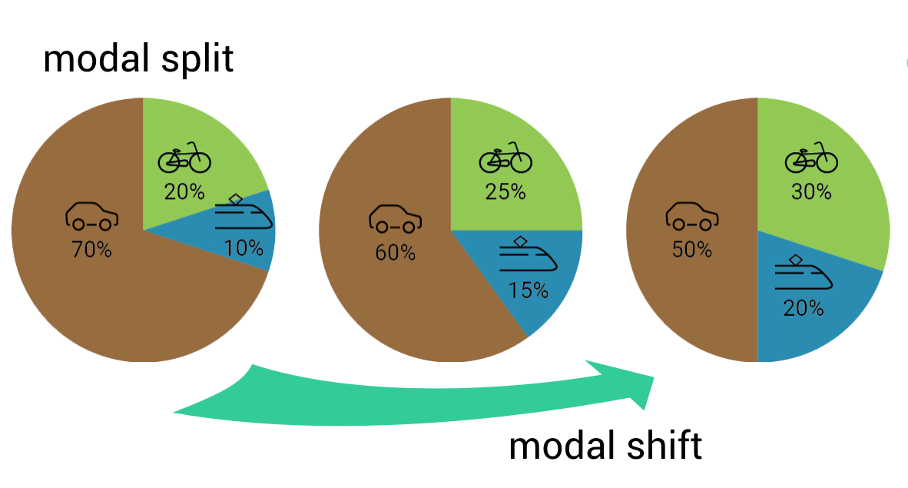
Türel dağılım ve Türel Kayma
Türel dağılım, sadece ulaşım sisteminin bir resmini çıkarmak için değil, aynı zamanda şehirdeki insanların nasıl ulaşım sağladıkları hakkında bilgi sahibi olmak için de kullanılan bir yöntemdir.
Dünya genelinde türel dağılımın hesaplanması, sürdürülebilir ulaşım modlarına doğru bir geçiş için küresel hedeflere sahip olmayı oldukça değerli kılmaktadır. Türel dağılım her şehirde net bir şekilde tanımlanmamış veya tutarlı bir şekilde ölçülmemiş olsa da yine de yüksek öneme sahip, küresel olarak anlaşılabilir bir değer olarak işlev görür.
Ayrıca, şehrin ulaşım sisteminin temelini belirlemede önemli bir rol oynar, mevcut değerlerdeki bir değişim için hedefler belirlemeye yardımcı olur, ve diğer şehirlerle karşılaştırma imkanı sunar.

Slide 50
ÇALIŞMA 1
1
Lütfen aşağıdaki 2 soru hakkında tartışın, ve sorulara ortak bir cevap oluşturun:
Soru 1 - Lütfen Ankara için varsaydığınız Türel dağılımı belirtin. Şehir sakinlerinin toplam seyahat sayısının yüzde payını belirtin (yapılan seyahatlerin kilometre cinsinden payı değil).
Soru 2 - SKUp uygulamasından sonra (2035) Ankara'da görmeyi arzuladığınız Modal Kaymayı belirtin. Şehir sakinlerinin toplam seyahat sayısının yüzde payını belirtin (yapılan seyahatlerin kilometre cinsinden payı değil).
Grup sonuçlarınızı sunmak üzere aranızdan bir katılımcı seçin.
2
20 dk.

Slide 51
1. Çalışmanın sonuçlarının sunumu ve tartışılması
20 dk.

Slide 53
SKUp Öz Değerlendirme Aracı
SKUp Öz Değerlendirme aracı, şehrinizde veya fonksiyonel kentsel alanınızdaki hareketlilik planlamasını değerlendirmenize ve iyileştirmenize yardımcı olur. SKUp Öz Değerlendirme Aracı, CIVITAS SUMPs-Up projesi tarafından geliştirilmiştir ve ikinci AB SKUp Kılavuzunun ikinci baskısına dayanmaktadır.
SKUp Öz Değerlendirmesi aşağıdakiler için kullanılabilir:
belirli bir stratejik hareketlilik planının kalitesini değerlendirmek;
planlama faaliyetlerini genel olarak değerlendirmek.
Bu, planlama sürecinin her aşamasında kullanışlı olmasını sağlar - örneğin, bir SKUp başlatılırken neyin geliştirilmesi gerektiğini değerlendirirken, süreç boyunca faaliyetleri yeniden düzenlerken, veya bir SKUp tamamlanırken / tamamlandığında plan kalitesini değerlendirirken.

Slide 54
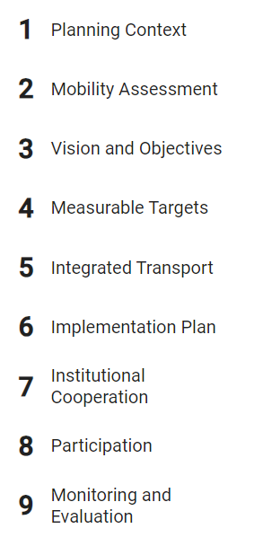
Öz Değerlendirmenin SKUp için önemi
Güncellenmiş Öz Değerlendirme Aracı, aşağıdakiler için özel olarak tasarlanmış sorular içerir:
Farklı SKUp başlangıç noktaları;
Tamamlanmış bir SKUp'un kalitesini değerlendirmek isteyen planlamacılar;
Bir SKUp'a başlamadan önce ve süreç içinde farklı noktalarda genel hareketlilik planlama faaliyetlerinin kalitesini değerlendirmek isteyen yerel otoriteler ;
Bölgesel düzeyde çalışan planlamacılar.
Soruları cevapladıktan sonra, bireysel geri bildirim şu amaçlar için verilir:
Olası iyileştirme alanlarının belirlenmesine yardımcı olmak;
SKUp ilkeleriyle hali hazırda uyumlu olan alanları belirmek;
Sürecin nasıl yürütüleceğine dair duruma özel önlemler sunmak;
Tavsiyeler, ek okumalar için bağlantılar, ve alakalı olumlu örnekler paylaşmak.

Slide 55
SKUp Öz Değerlendirme Aracı Çevrimiçi
https://www.sump-assessment.eu/English/start
Değerlendirme kodu: ufrif

Slide 57
2. ÇALIŞMA
1
Lütfen grubunuzda tartışın ve ardından gelen Öz Değerlendirme sorularını ve alt soruları yanıtlayın. Gruplar tarafından cevaplanması gereken Öz Değerlendirme soruları:
Mevcut hareketlilik durumu ve vizyonu (Grup 1 -2) – Soru 11 - 18
Entegre ulaşım (Grup 3-4) – Soru 19 - 27
Hareketlilik planlama ve yönetimi (Grup 5-6) – Soru 30-36
Grup sonuçlarınızı sunacak bir katılımcı seçin. Sunumlar, grup numarasına göre sırayla yapılacaktır.
2
60 dk.

Slide 58
2. Çalışmanın sonuçlarının sunumu ve tartışılması
25 dk.

